Slide 1
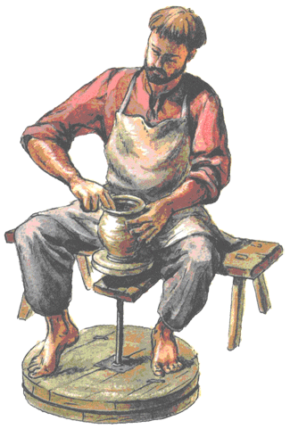
Гончарных дел мастер

Slide 2
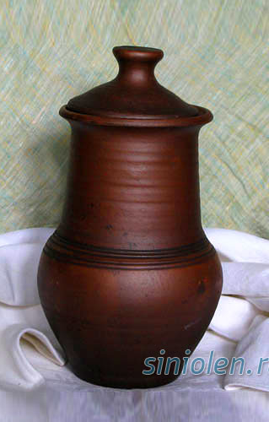
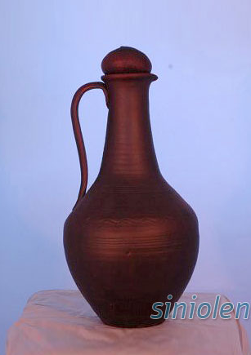
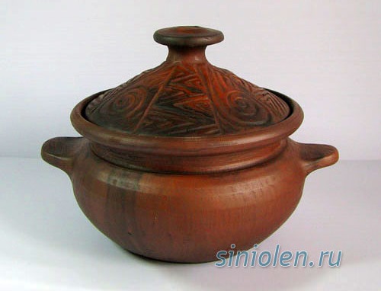
Гончар – мастер, умелец, который делает из глины посуду, керамику

Slide 3
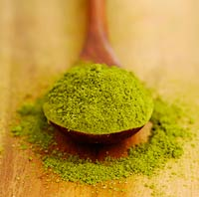
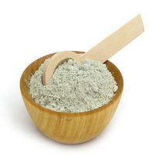
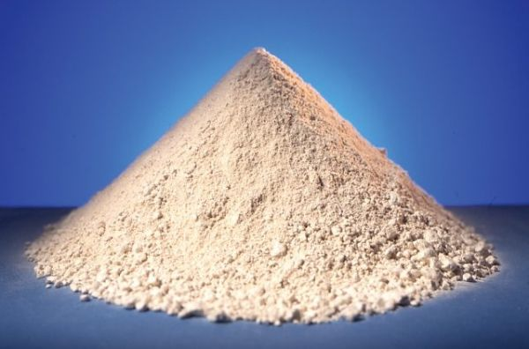
Глина бывает разная

Slide 4
Глиняное тесто

Slide 5
Гончарная мастерская

Slide 6
Гончарный круг

Slide 9
Инструменты гончара

Slide 10
Как работает гончар

Slide 12
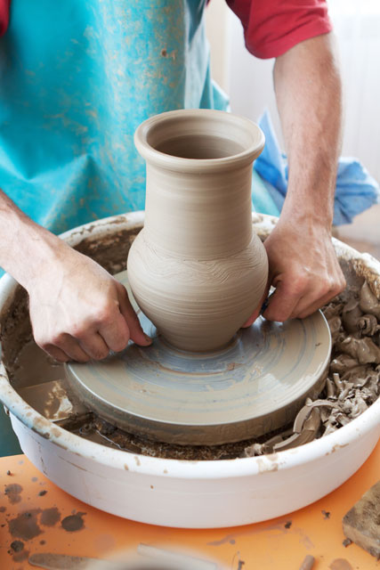
Обрезка сосуда

Slide 13
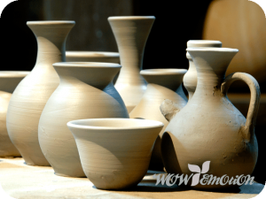
Сушка посуды

Slide 14
Обжиг в печи

Slide 15
Посуда после обжига

Slide 16
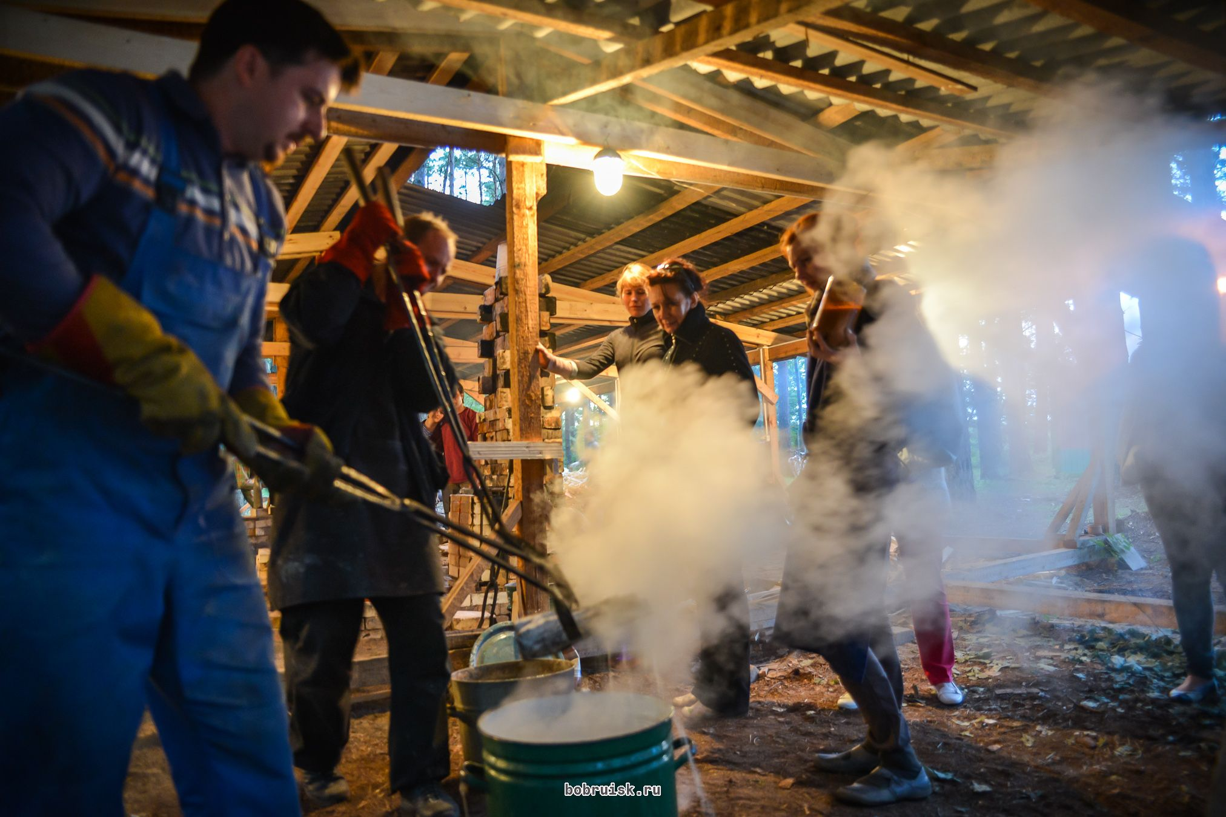
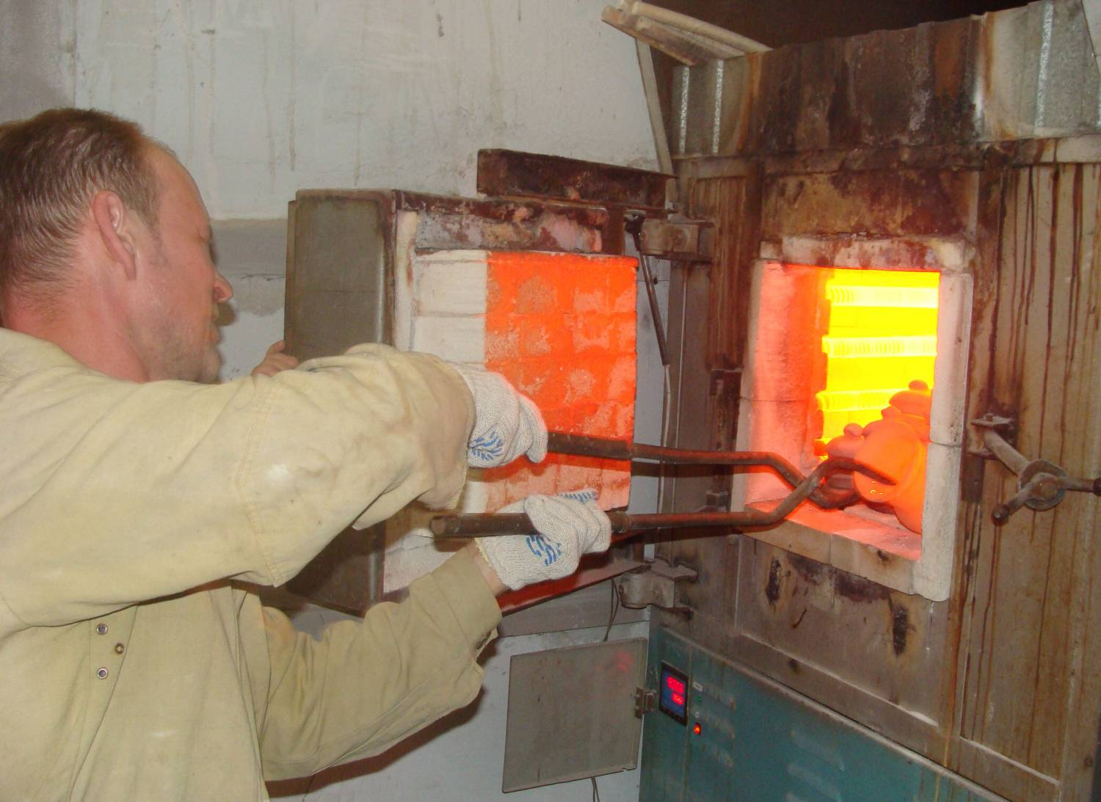
Обвар посуды после обжига

Slide 17
Роспись керамической посуды

Slide 18
Набор для детского творчества

